Slide 1
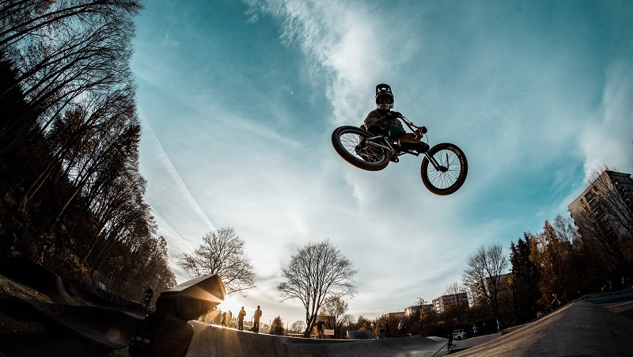
Câu lạc bộ
Đạp Xe Vui Vẻ
Địa điểm tổ chức
Hồ Tây, Hà Nội
Số lượng tham gia
100 người
Lệ phí tham dự
Miễn phí
Notes:
- Dùng Edit Points để tạo khối xéo

